Slide 1
Части речи. Имя прилагательное.

Slide 2

Дружно с ними мы живем, их не пачкаем, не рвём, аккуратно, чинно, с толком расставляем их по полкам. Жить без них никак нельзя - это лучшие друзья.

Slide 3
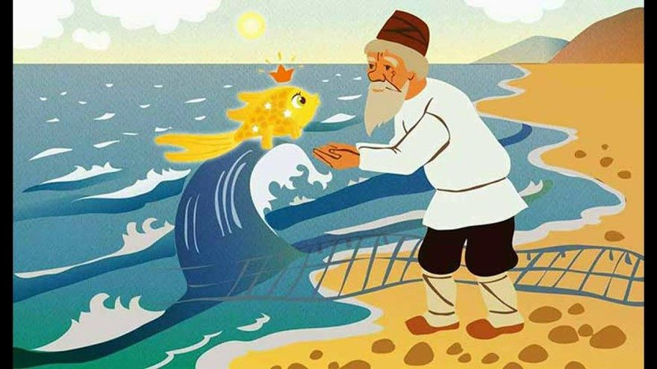
Из какой сказки эти строчки? Старик ловил неводом рыбу, старуха пряла свою пряжу…

Slide 4
Допишите слова, признаки которых названы: Золотой… Синее… Высокий… Разбитое… Сварливая…

Slide 5
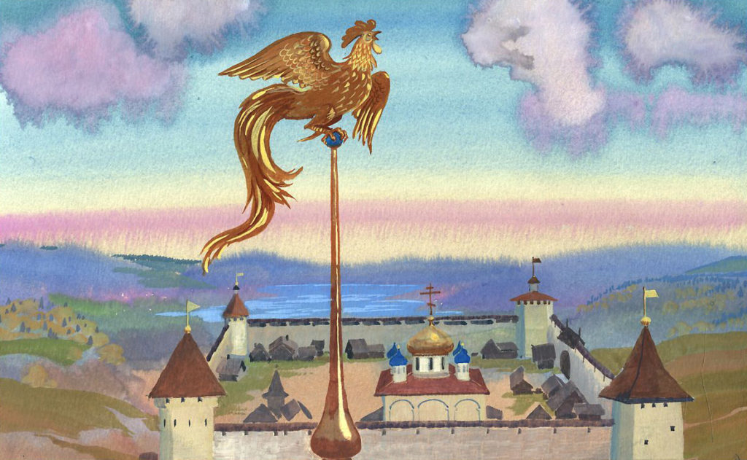
Какой сказке при надлежит этот отрывок? -Посади ты эту птицу,- Молвил он царю,-на спицу, Петушок мой золотой Будет верный сторож твой.

Slide 6
Выписать имена прилагательные и слова, с которыми они связаны Посади ты эту птицу,- Молвил он царю,-на спицу, Петушок мой золотой Будет верный сторож твой.

Slide 7
Соедините пары слов правильно. Запишите полученные пары слов, выделите орфограммы.
зелёный
белая
ненастный
чудный
Лебедь
День
Дуб
остров

Slide 8
Письмо по памяти Румяной зарёю Покрылся восток, В селе за рекою Потух огонёк.
Найдите прилагательные. С какими словами они связаны?

Slide 9
• сегодня я узнал... • было трудно… • я понял, что… • я научился… • я смог… • было интересно узнать, что… • меня удивило… • мне захотелось…

